Slide 1
BTS MCO
(Management Commercial Opérationnel)
Orientation Mer
Lycée MONTGERALD MARIN 97290

Slide 2
Qu'est-ce que le BTS MCO ORIENTATION ECONOMIE BLEUE
Le BTS MCO se prépare en deux ans de préférence après un Bac Pro du domaine, un Bac Général, ou le Bac Techno STMG.
Diplôme qui se prépare en formation initiale ou en alternance dans des établissements publics et privé
L’orientation « mer » ou économie bleue répond à
une volonté d’offrir aux jeunes martiniquais de nouvelles perspectives en termes de débouchés et d’opportunités d’emplois dans les activités en lien avec la mer.
Il intègre des compétences linguistiques, managériales et commerciales axées sur l’exploitation des outils numériques attendus par les professionnels de la mer sur des projets spécifiques au milieu.

Slide 3
LA SIGNIFICATION DE L’ACRONYME
M
M anagement pour un management de proximité, collaboratif, une implication participative où l’intelligence collective doit fonctionner. Le management demeure une compétence fondamentale du métier.
ommercial pour une Maîtrise de la relation avec la clientèle, apport d’une valeur ajoutée pour fidéliser la clientèle, procurer un avantage concurrentiel à l’unité commerciale.
pérationnel pour un recentrage sur l’opérationnel et non sur le prospectif, une légitimité immédiate pour le jeune diplômé.
C
O
Notes:
Ainsi, certains peuvent définir le management de proximité comme un style de management visant à être proche de ses collaborateurs. D’autres le considèrent comme une technique pour bien connaître ces derniers et les rencontrer fréquemment, que ce soit de manière individuelle ou en groupe.
D’autres encore définissent le manager de proximité comme celui qui a de l’empathie et qui est à l’écoute de ses collaborateurs. Par ailleurs, qui dit management de proximité dit aussi être proche du terrain. Un manager de proximité, c’est celui qui est le plus proche des opérationnels. D’ailleurs, une autre définition du management de proximité qu’on retient est le premier niveau d’encadrement au sein d’une entreprise.

Slide 4


BTS MCO :
Comment intégrer la dimension des activités en lien avec la mer dans la formation ?
BTS MCO
Une formation polyvalente
axée sur l’exploitation des outils numériques
7 enseignements obligatoires
3 enseignements facultatifs
16 semaines
en milieu professionnel
une dominante managériale
Moyens
Situations contextualisées : entreprises locales, nationales, caribéennes, internationales
Immersion en entreprise en lien avec
la mer
Visite d’entreprise : tour opérateur, hôtel, restaurants, Marinas (Martinique et Caraïbes)
Partenariat : CMT, offices de tourisme, commerces de produits alimentaires, de produits, mairie ,,,
Séminaires avec des professionnels
Activités réalisées en stage
Recherche documentaire en interaction avec le milieu professionnel
Pratique de jeux sérieux, de « Business games »
…
Vers une « orientation mer »
Pour répondre à des problématiques de terrain
- Propres au domaine maritime
- Situation de gestion
BTS MCO « orienté mer » Lycée Montgérald - Février 2023

Slide 5
3 enseignements généraux
Communication en langue vivante étrangère
Culture générale et expression
Culture économique, juridique et managériale
7
enseignements obligatoires:
4 enseignements de spécialité
Domaine d’activités 1 : Développement de la relation client et vente conseil
Domaine d’activités 2 :
Animation et dynamisation de l’offre commerciale
Domaine d’activités 3 :
Gestion opérationnelle
Domaine d’activités 4 :
Management de l’équipe commerciale
BTS MCO « orienté mer » Lycée Montgérald - Février 2023

Slide 6

LE BTS MCO, COMMENT ?
DES MATIERES GENERALES
1ère année
2ème année
Culture Générale et Expression
LV1 Anglais
Culture Economique, Juridique et Managériale
LV2 Espagnol (facultatif)
2
3
4
2
2
3
4
2

Slide 7


LE BTS MCO, COMMENT ?
DES MATIERES PROFESSIONNELLES
1ère année
2ème année
Développement de la relation client et vente conseil (CCF)
Animation et dynamisation de l’offre commerciale (CCF)
Gestion opérationnelle
Management de l’équipe commerciale (CCF)
Entrepreneuriat
6
5
4
4
2
5
6
6
4
2
Utilisation régulière des outils et données numériques en classe et en stage

Slide 8
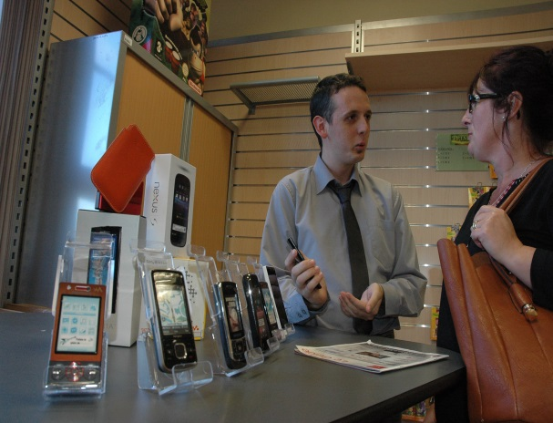
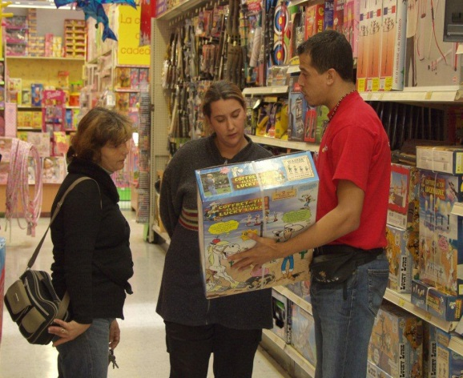
LE BTS MCO, AVEC QUI ?
DES STAGES EN ENTREPRISE
15 semaines dans la même unité commerciale sur 2 années
Une unité commerciale d’une taille suffisante pour nécessite le
recours à un technicien supérieur
Un accompagnement pour permettre une véritable immersion professionnelle et une meilleure intégration dans la vie active

Slide 9
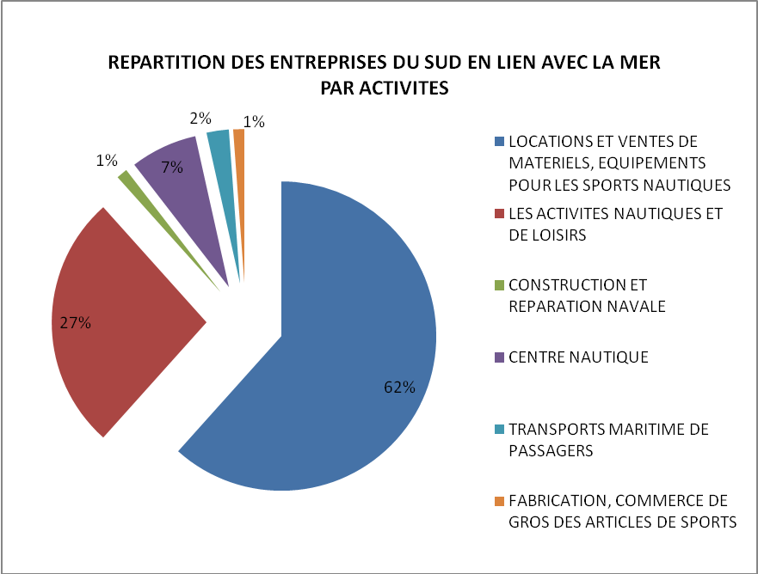
BTS MCO « orienté mer » Lycée Montgérald -Février 2023

Slide 10
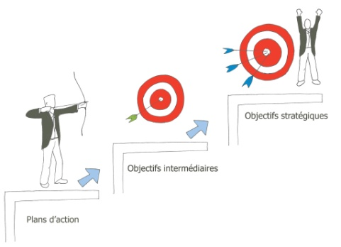
Atouts BTS MCO orienté mer
Les attentes des professionnels
Le titulaire du BTS MCO devra :
- Savoir parler et écrire une langue étrangère
- Savoir accueillir les clients
Mettre l’accent sur la qualité du service
- Avoir des compétences en matière de digitalisation (besoin réel)
- Avoir des compétences sur l’animation de l’offre
- Avoir une connaissance des règles applicables au monde de la mer
- Être rigoureux dans la réalisation des tâches
- Être force de propositions sur des projets en lien avec les
problématiques de la mer ex:
Le recyclage et la destruction des déchets
- Le développement des énergies renouvelables …
BTS MCO « orienté mer » Lycée Montgérald - Février 2023

Slide 11




LE BTS MCO, POURQUOI ?
DES DEBOUCHES VARIES
Dès l’obtention du BTS
Manageur adjoint,
Vendeur –conseil,
Chargé de clientèle,
Marchandiseur
Avec de l’expérience
Chef des ventes
Chef de rayon
Responsable de drive
Manageur d’une unité commerciale

Slide 12
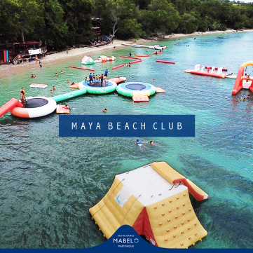











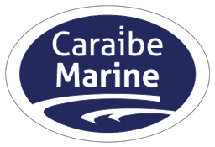

LE BTS MCO, AVEC QUI ?
Des unités commerciales d'entreprises de production
Des entreprises de commerce électronique
Des entreprises de distribution des secteurs alimentaires ou spécialisés
Des entreprises de prestation de services
Des associations à but lucratif dont l'objet repose sur la distribution de produits et/ou de services
DES PARTENAIRES DIVERSIFIES

